Slide 1

BÀI 14.
GIẢI QUYẾT VẤN ĐỀ

Slide 2
MỤC TIÊU
1
Các bước giải quyết vấn đề
2
Mô tả giải pháp dưới dạng thuật toán

Slide 3
KHỞI ĐỘNG

Slide 4
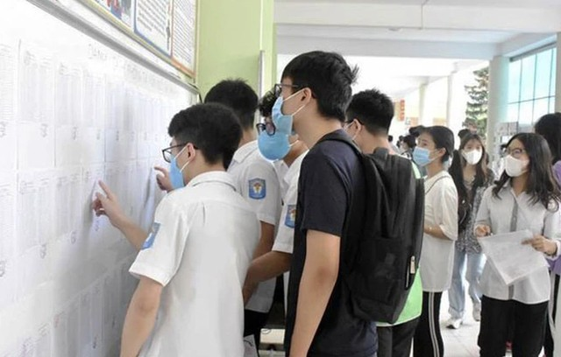
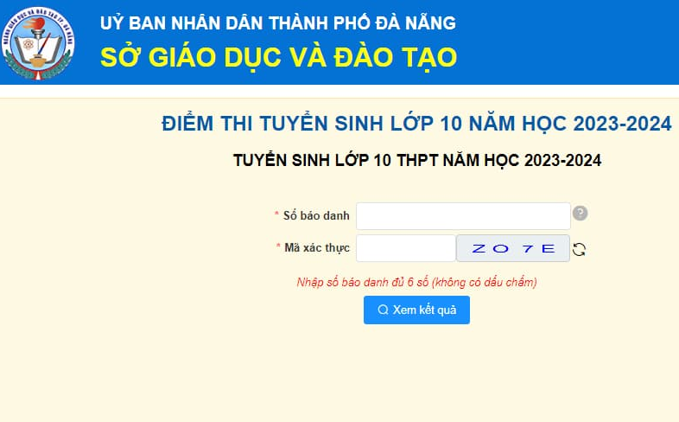

Slide 5
1. GIẢI QUYẾT VẤN ĐỀ
Các bước giải quyết vấn đề
Tìm hiểu vấn đề
Lối ra
Yếu tố đã cho:
Không có sơ đồ mê cung
Không có người để hỏi đường
Kết quả cần đạt:
Tìm lối ra khỏi mê cung
Lối vào

Slide 6
1. GIẢI QUYẾT VẤN ĐỀ
Các bước giải quyết vấn đề
Tìm hiểu vấn đề
Phân tích vấn đề
Lối ra
Chia nhỏ vấn đề ra cho đến khi mỗi bước giải quyết có thể chuyển thành một câu lệnh robot (máy tính) có thể thực hiện được:
Robot chỉ có thể phát hiện có tường hay không và đi thẳng, rẽ trái hoặc rẽ phải
Không có bản đồ nên chỉ dựa vào vị trí bức tường để quyết định đường đi
Lối vào

Slide 7
1. GIẢI QUYẾT VẤN ĐỀ
Các bước giải quyết vấn đề
Tìm hiểu vấn đề
Phân tích vấn đề
Lựa chọn giải pháp
Cách giải quyết vấn đề: chọn giải pháp “ưu tiên đi con đường phía tay phải”
Nếu phía bên phải có tường mà phía trước không có thì đi thẳng
Nếu phía bên phải không có tường thì rẽ phải
Nếu cả phía bên phải và phía trước đều có tường thì rẽ trái

Slide 8
1. GIẢI QUYẾT VẤN ĐỀ
Các bước giải quyết vấn đề
Tìm hiểu vấn đề
Thuật toán bám tường (bên phải):
Lặp lại động tác cho đến khi tìm thấy lối ra:
Nếu bên phải không có tường thì:
- Quay phải 90 độ
- Tiến một bước
Nếu không thì:
Nếu phía trước không có tường thì:
- Tiến một bước
Nếu không thì:
- Quay trái 90 độ
Phân tích vấn đề
Lựa chọn giải pháp
Trình bày giải pháp
Mô tả giải pháp như một thuật toán để hướng dẫn robot (máy tính) thực hiện.

Slide 9
1. GIẢI QUYẾT VẤN ĐỀ
Các bước giải quyết vấn đề
Tìm hiểu vấn đề
Phân tích vấn đề
Lối ra
Lựa chọn giải pháp
Trình bày giải pháp
Thực hiện giải pháp và đánh giá kết quả
Triển khai giải pháp
Xác định hiệu quả
Phát hiện nhược điểm để cải tiến
Lối vào

Slide 10
1. GIẢI QUYẾT VẤN ĐỀ
Em hãy mô tả các bước giải quyết vấn đề chọn trường để tiếp tục học tập sau khi tốt nghiệp THCS.
Tìm hiểu vấn đề: Tìm kiếm thông tin các trường THPT và chọn được trường phù hợp để tiếp tục học sau khi tốt nghiệp THCS
Phân tích vấn đề: Xét các tiêu chí để chọn trường (phù hợp năng lực, khoảng cách hợp lí, chương trình học, học phí, cơ sở vật chất, đội ngũ giáo viên, ...), xét mức độ ưu tiên của từng tiêu chí và đánh giá sự phù hợp của bản thân.
Lựa chọn giải pháp: Lựa chọn và cân nhắc trường học đáp ứng đủ tiêu chí đưa ra và phù hợp với bản thân.
Trình bày giải pháp: Mô tả lại các bước tìm kiếm và chọn lựa dưới dạng thuật toán.
Thực hiện giải pháp và đánh giá kết quả: Nộp đơn vào các trường đã chọn và tham gia vào các bài kiểm tra, phỏng vấn (nếu có). Sau đó, đánh giá kết quả và so sánh với kì vọng ban đầu. Điều chỉnh nếu cần thiết và đưa ra quyết định cuối cùng về trường học mà bản thân sẽ tiếp tục học.

Slide 11
2. TRÌNH BÀY GIẢI PHÁP
Cách mô tả thuật toán
Sử dụng các cấu trúc điều khiển cơ bản (tuần tự, rẽ nhánh, lặp) kết hợp với các lệnh máy tính có thể thực hiện được.
Lệnh 1
Đúng
Điều kiện
Sai
Điều kiện
Sai
Lệnh 2
Lệnh 1
Lệnh 2
Đúng
Lệnh 3
Lệnh
Cấu trúc tuần tự
Cấu trúc rẽ nhánh
Cấu trúc lặp

Slide 12
2. TRÌNH BÀY GIẢI PHÁP
Mô tả thuật toán bám tường (bên phải)
Mô tả bằng cách liệt kê các bước
Mô tả bằng sơ đồ khối
Lặp lại động tác cho đến khi tìm thấy lối ra:
Nếu bên phải không có tường thì:
- Quay phải 90 độ
- Tiến một bước
Nếu không thì:
Nếu phía trước không có tường thì:
- Tiến một bước
Nếu không thì:
- Quay trái 90 độ

Slide 13
2. TRÌNH BÀY GIẢI PHÁP
Mô tả thuật toán bám tường (bên phải)
Mô tả bằng cách liệt kê các bước
Mô tả bằng sơ đồ khối
Bắt đầu
Đến đích?
Đúng
Sai
Có tường bên phải?
Sai
Đúng
Quay phải 90⁰
Tiến một bước
Có tường phía trước?
Sai
Đúng
Tiến một bước
Quay trái 90⁰
Kết thúc

Slide 14
2. TRÌNH BÀY GIẢI PHÁP
Em hãy trình bày các bước giải quyết vấn đề chọn trường sau khi tốt nghiệp THCS dưới dạng liệt kê các bước hoặc sơ đồ khối.
Bắt đầu
Sai
Phù hợp năng lực?
Đúng
Sai
Khoảng cách hợp lí?
Đúng
Sai
Chất lượng dạy và học tốt?
Đúng
Sai
Phù hợp sở thích?
Đúng
Nộp hồ sơ
Kết thúc

Slide 15
LUYỆN TẬP

Slide 16
Em hãy mô tả thuật toán bám tường bên trái để tìm đường thoát khỏi mê cung
Lặp lại động tác cho đến khi tìm thấy lối ra:
Nếu bên trái không có tường thì:
- Quay trái 90 độ
- Tiến một bước
Nếu không thì:
Nếu phía trước không có tường thì:
- Tiến một bước
Nếu không thì:
- Quay phải 90 độ

Slide 17
VẬN DỤNG

Slide 18
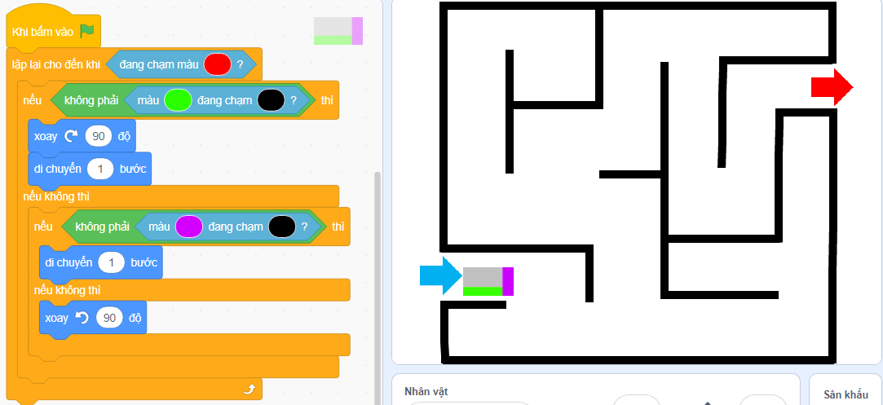
Em hãy lập chương trình trong ngôn ngữ Scratch mô phỏng thuật toán bám tường.

Slide 19
Em hãy lập chương trình trong ngôn ngữ Scratch mô phỏng thuật toán bám tường.
Chương trình Scratch hoàn chỉnh:
https://scratch.mit.edu/projects/928755727

Slide 20
THANK YOU!

